Slide 1
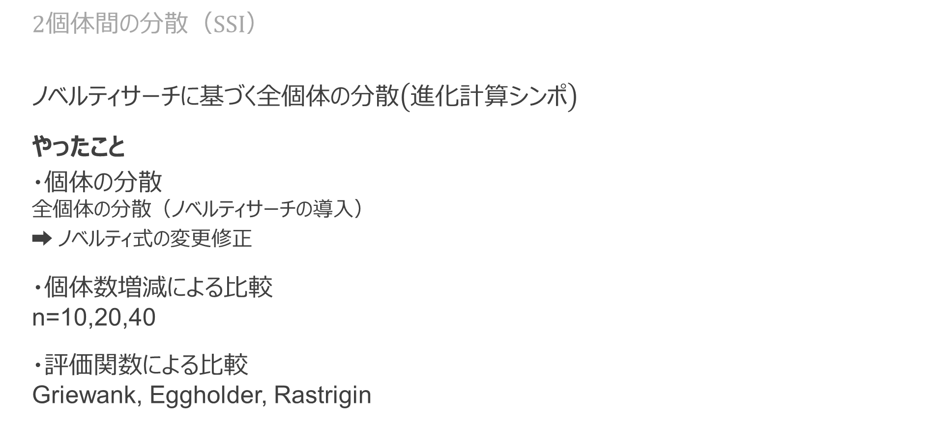
進捗報告
高玉研究室 修士１年 岩瀬 拓哉
2017年11月10日(金)
進化計算シンポに投稿する内容
2個体間の分散（SSI）
ノベルティサーチ$に基づく全個体の分散（進化計算シンポ）$
やったこと
・個体の分散 $全個体の分散$（ノベルティサーチの導入）
➡ ノベルティ式の変更修正
・個体数増減による比較 n=10,20,40
・評価関数による比較 Griewank, Eggholder, Rastrigin
1

Slide 2

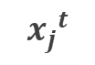
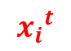

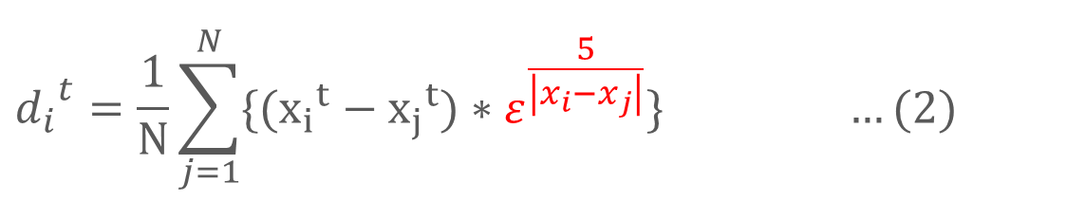
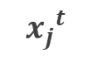

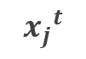
提案手法
STEP 1: 全個体の分散
$${x_{j}}^{t}$$
0近辺に初期個体を生成し，個体間の差分の和(2)を求める
$${x_{i}}^{t}$$
$${x_{i}}^{0}=rand\left[−2 2\right] …(1)$$
$${x_{j}}^{t}$$
$${x_{j}}^{t}$$
$${d_{i}}^{t}={{\frac{1}{N}\sum_{j=1}^{N}{\{({x_{i}}^{t}−{x_{j}}^{t})∗ε^{\frac{5}{\left|x_{i}−x_{j}\right|}}\}} …(2)}_{}}^{}$$
$${x_{j}}^{t}$$
$${x_{j}}^{t}$$
ε=1.2
2

Slide 3


提案手法
3
$$ε^{\frac{1}{\left|x_{i}−x_{j}\right|}}$$
$$ε^{\frac{5}{\left|x_{i}−x_{j}\right|}}$$

Slide 4

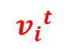
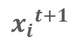
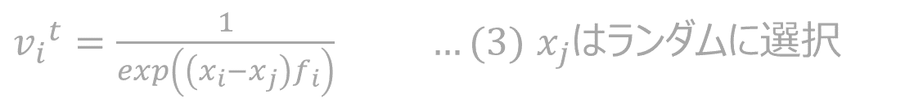
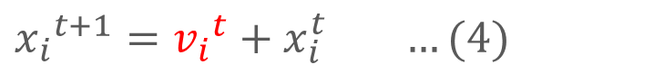
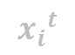
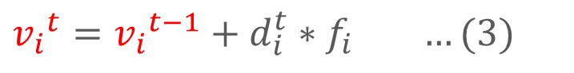
提案手法
STEP 1: 全個体の分散
$${x_{j}}^{t}$$
(2)から個体の速度(3)と解の生成(4)を行う
$${x_{i}}^{t}$$
${v_{i}}^{t}=\frac{1}{exp\left(\left(x_{i}−x_{j}\right)f_{i}\right)} …(3)$ $x_{j}は$ランダムに選択
$${x_{i}}^{t+1}$$
${v_{i}}^{t}={v_{i}}^{t−1}+d_{i}^{t}∗f_{i} …(3)$
$${x_{j}}^{t}$$
$${x_{j}}^{t}$$
$${v_{i}}^{t}$$
${x_{i}}^{t+1}={v_{i}}^{t}+x_{i}^{t} …(4)$
$${x_{j}}^{t}$$
$${x_{j}}^{t}$$
4

Slide 5
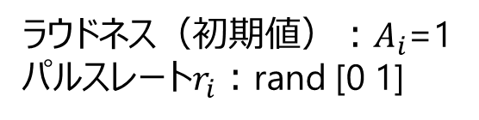
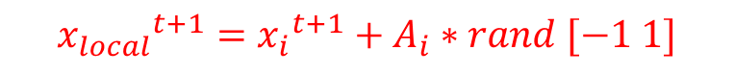
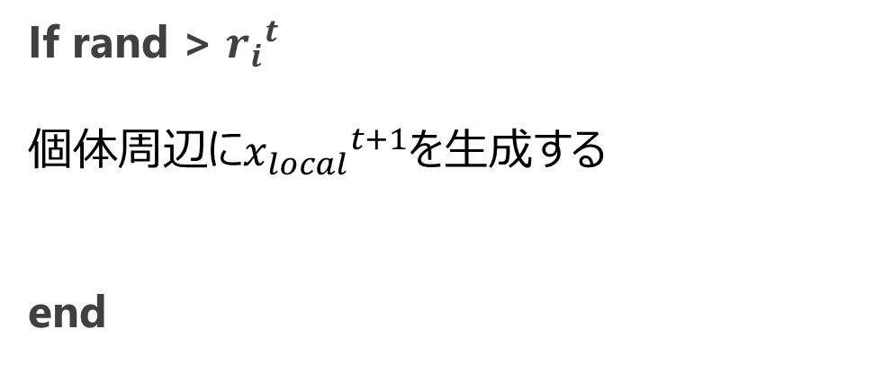
提案手法
STEP 2: 局所解探索
If rand > ${r_{i}}^{t}$
個体周辺に${x_{local}}^{t+1}を$生成する
end
$${x_{i}}^{t+1}$$
$${x_{local}}^{t+1}={x_{i}}^{t+1}+A_{i}∗rand [−1 1]$$
ラウドネス（初期値）：$A_{i}$=1
パルスレート$r_{i}$：rand [0 1]
5

Slide 6
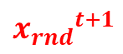
提案手法
STEP 3: ランダムウォーク
目的関数内にランダムで解を生成
$${x_{rnd}}^{t+1}$$
6

Slide 7
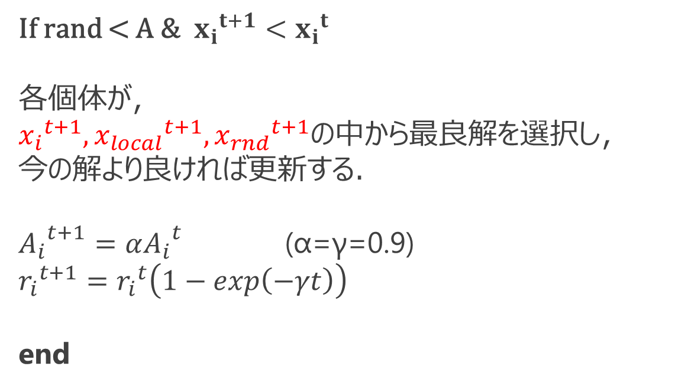
提案手法
STEP 4: 解の評価
If rand < A & ${x_{i}}^{t+1}<{x_{i}}^{t}$
各個体が，
${x_{i}}^{t+1},{x_{local}}^{t+1},{x_{rnd}}^{t+1}の中から$最良解を選択し， 今の解より良ければ更新する．
${A_{i}}^{t+1}=α{A_{i}}^{t}$ (α=γ=0.9)
$${r_{i}}^{t+1}={r_{i}}^{t}\left(1−exp\left(−γt\right)\right)$$
end
7

Slide 8
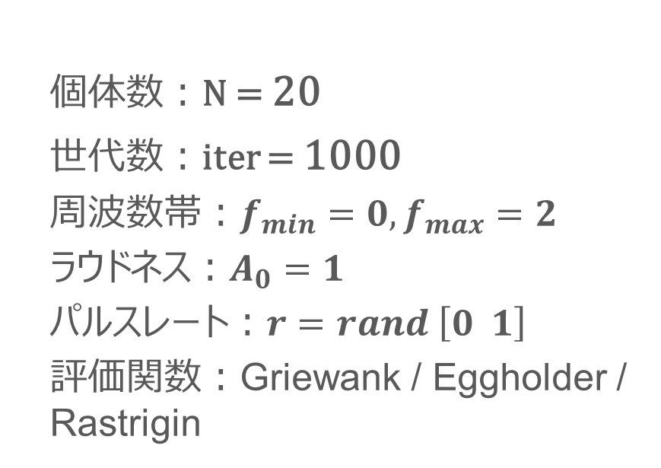
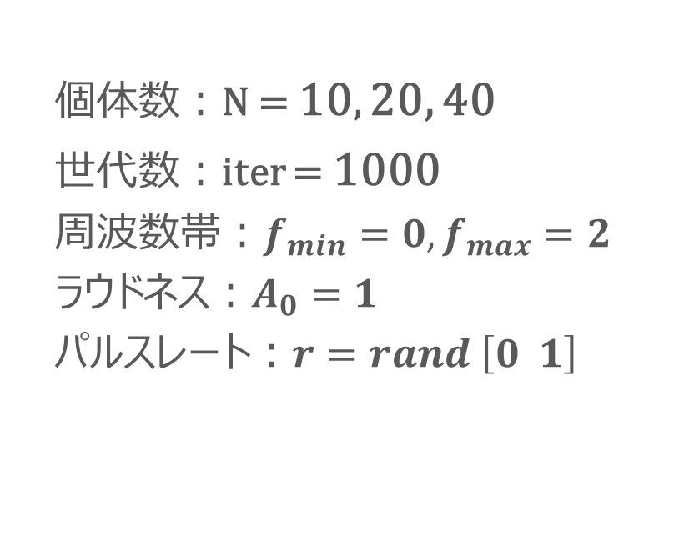
提案手法の問題設定
個体数増減
評価関数による比較
個体数：N = 10, 20, 40
世代数：iter = 1000
周波数$帯：f_{min}=0,f_{max}=2$
ラウドネス：$A_{0}=1$
パルスレート：$r=rand \left[0 1\right]$
個体数：N = 20
世代数：iter = 1000
周波数$帯：f_{min}=0,f_{max}=2$
ラウドネス：$A_{0}=1$
パルスレート：$r=rand \left[0 1\right]$
評価関数：Griewank / Eggholder / Rastrigin
8

Slide 9
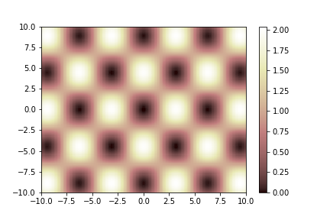
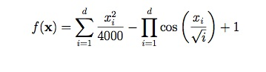
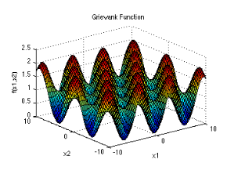
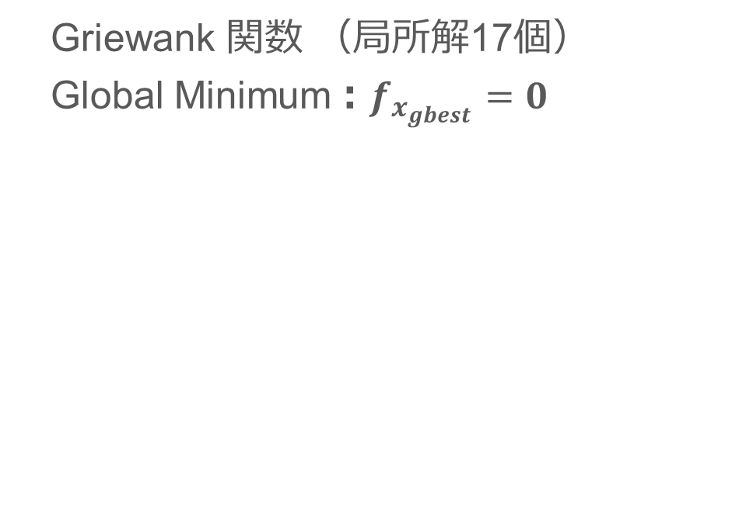
問題設定
ベンチマーク関数
Griewank 関数 （局所解17個）
Global Minimum：$f_{x_{gbest}}=0$
9

Slide 10
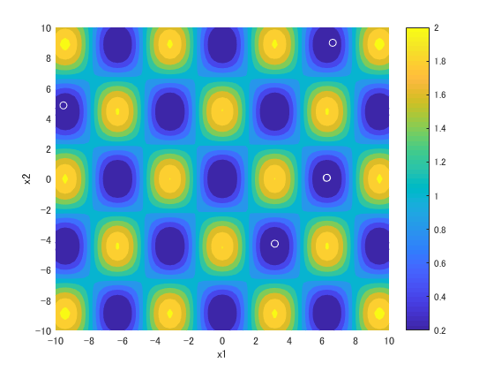
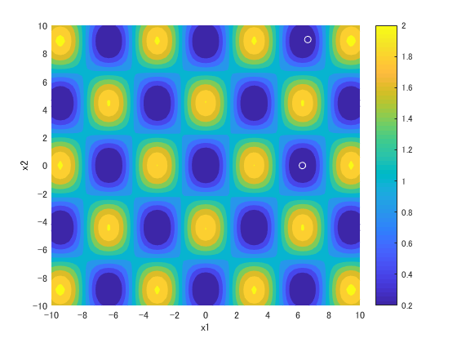
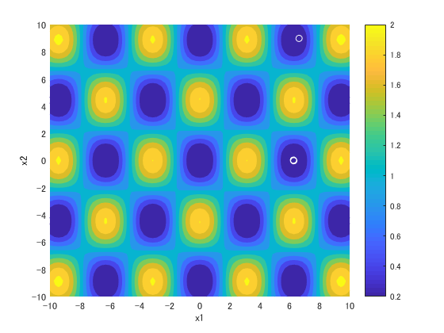






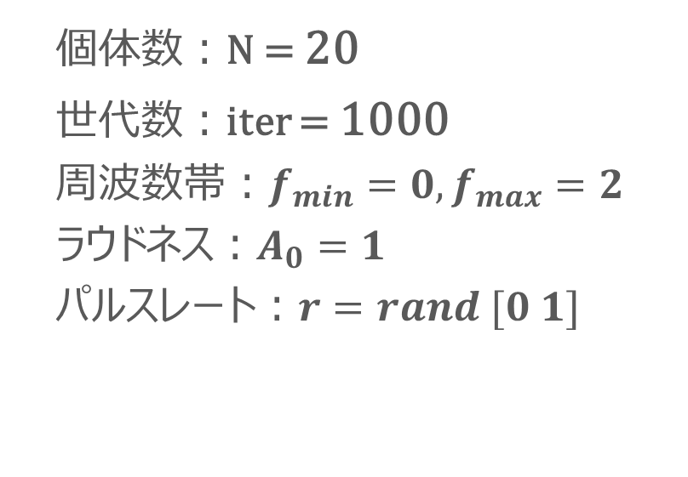
個体数増減
従来BA
個体数：N = 20
世代数：iter = 1000
周波数$帯：f_{min}=0,f_{max}=2$
ラウドネス：$A_{0}=1$
パルスレート：$r=rand [0 1]$
10
Iter=900
Iter=10
Iter=1
Iter=1000
Iter=400
Iter=600
Iter=100
Iter=700
Iter=300
Iter=500
Iter=800
Iter=50
Iter=200

Slide 11
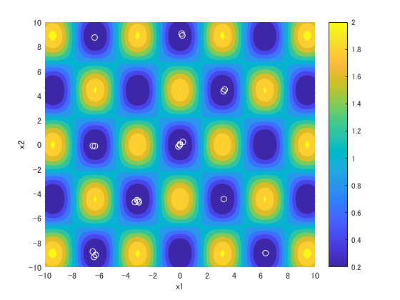
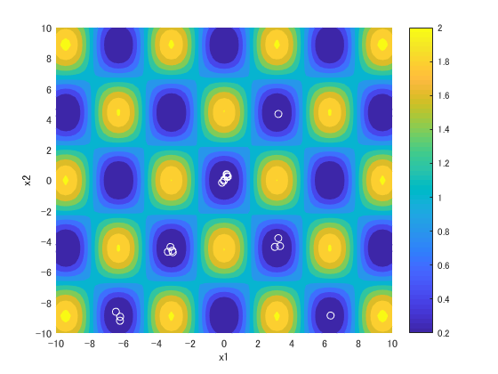


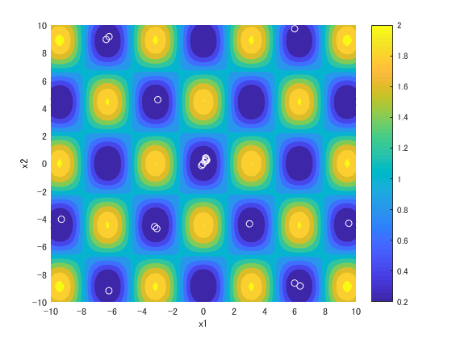





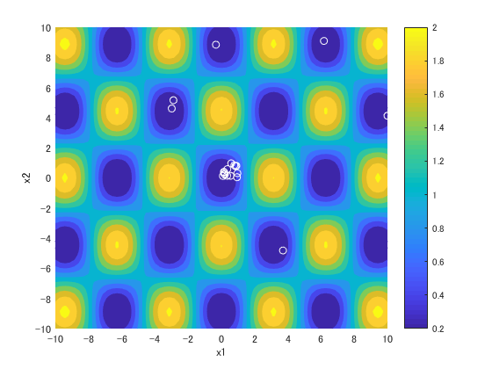


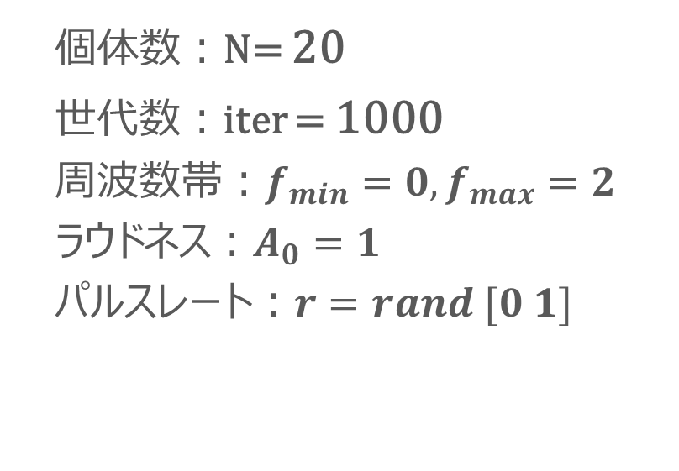
個体数増減
分散型BA
個体数：N= 20
世代数：iter = 1000
周波数$帯：f_{min}=0,f_{max}=2$
ラウドネス：$A_{0}=1$
パルスレート：$r=rand [0 1]$
11
Iter=1000
Iter=200
Iter=300
Iter=900
Iter=100
Iter=400
Iter=500
Iter=10
Iter=50
Iter=600
Iter=800
Iter=700

Slide 12


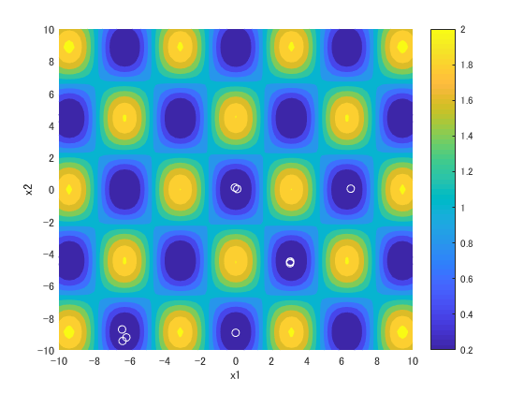
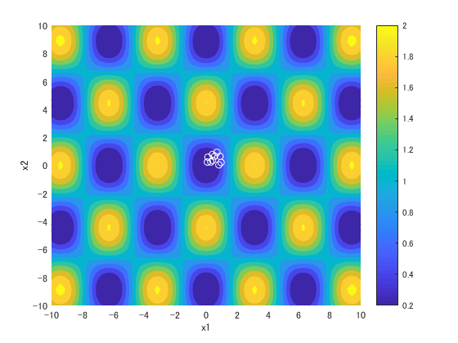







個体数増減
分散型BA
個体数：N = 10
世代数：iter = 1000
周波数$帯：f_{min}=0,f_{max}=2$
ラウドネス：$A_{0}=1$
パルスレート：$r=rand [0 1]$
12
Iter=700
Iter=500
Iter=800
Iter=600
Iter=400
Iter=900
Iter=200
Iter=50
Iter=1
Iter=300
Iter=1000
Iter=100
Iter=10

Slide 13
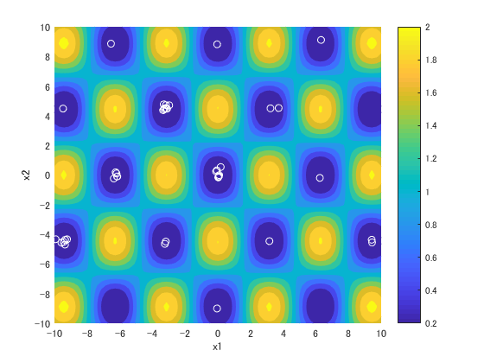
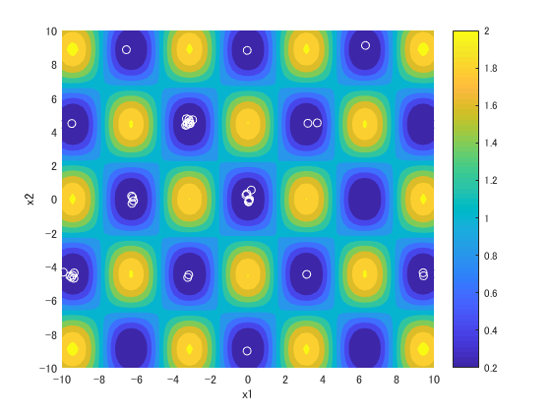


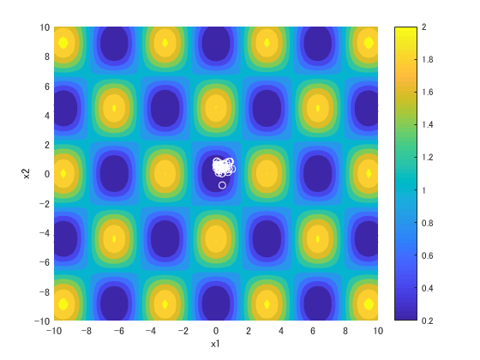



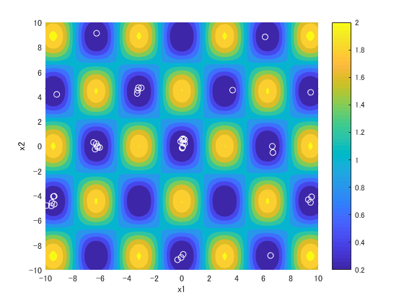





個体数増減
分散型BA
個体数：N= 40
世代数：iter = 1000
周波数$帯：f_{min}=0,f_{max}=2$
ラウドネス：$A_{0}=1$
パルスレート：$r=rand [0 1]$
13
Iter=500
Iter=50
Iter=10
Iter=1000
Iter=800
Iter=600
Iter=400
Iter=100
Iter=700
Iter=300
Iter=200
Iter=900
Iter=1

Slide 14
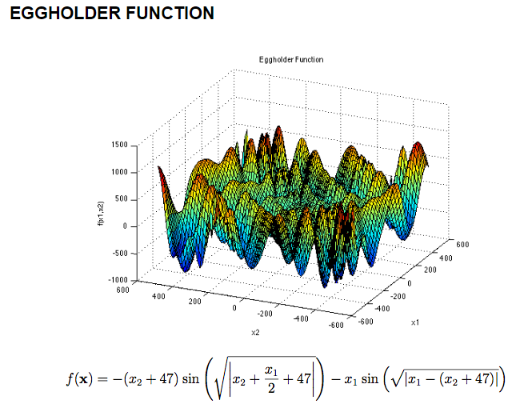
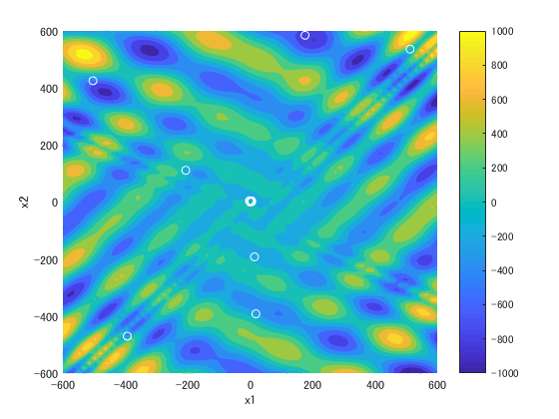
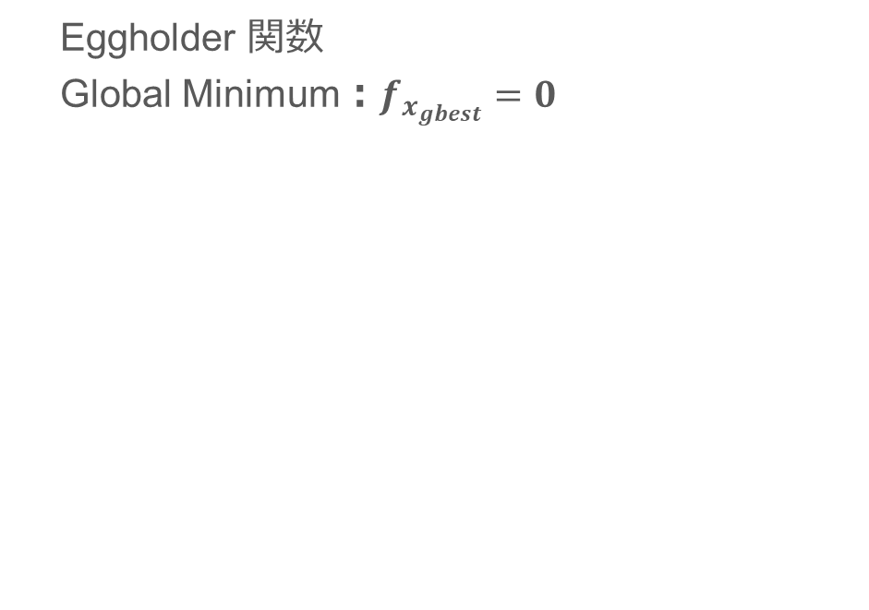
問題設定
目的関数
Eggholder 関数
Global Minimum：$f_{x_{gbest}}=0$
7
14

Slide 15




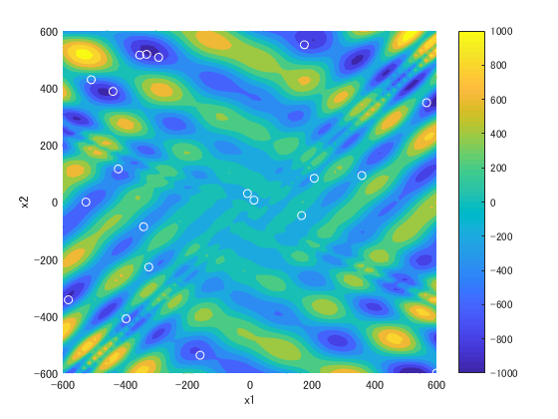
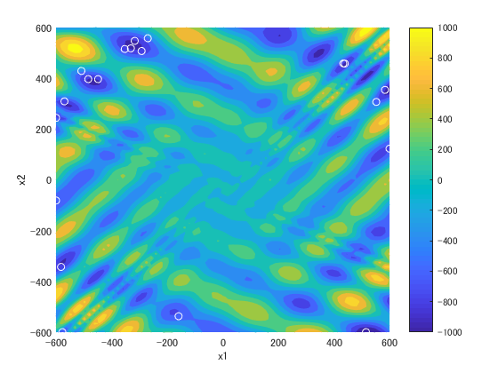
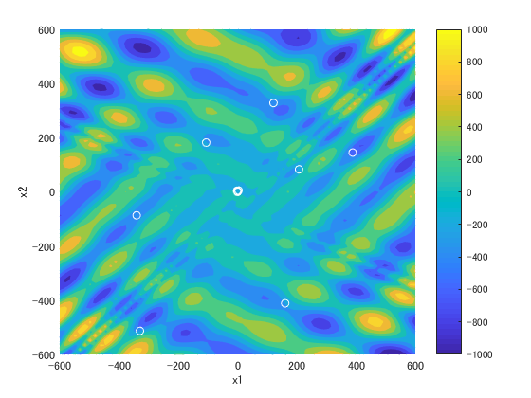






Eggholder Function
分散型BA
個体数：N= 20
世代数：iter = 1000
周波数$帯：f_{min}=0,f_{max}=2$
ラウドネス：$A_{0}=1$
パルスレート：$r=rand [0 1]$
15
Iter=1000
Iter=800
Iter=400
Iter=50
Iter=900
Iter=600
Iter=700
Iter=1
Iter=300
Iter=100
Iter=10
Iter=500
Iter=200

Slide 16
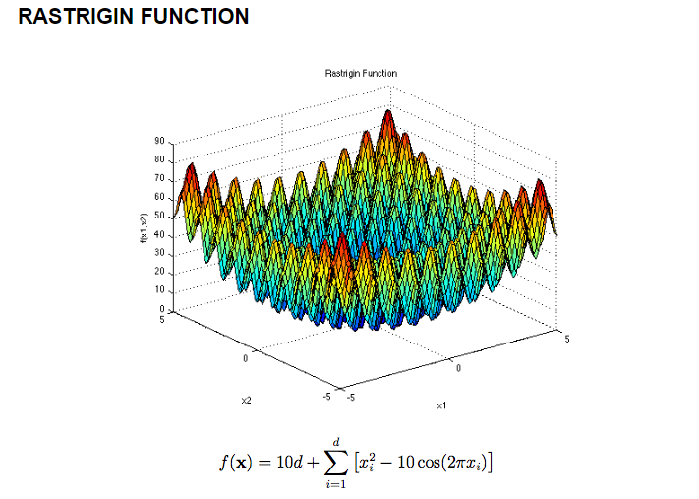
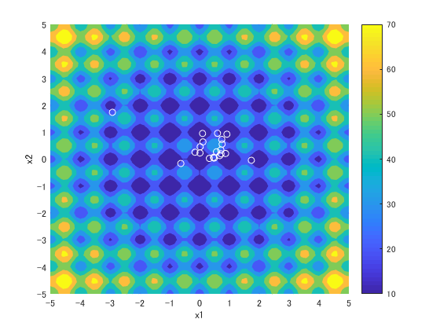
問題設定
目的関数
7
16

Slide 17
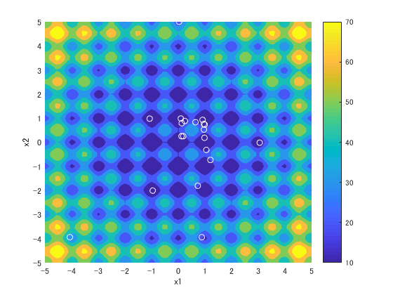




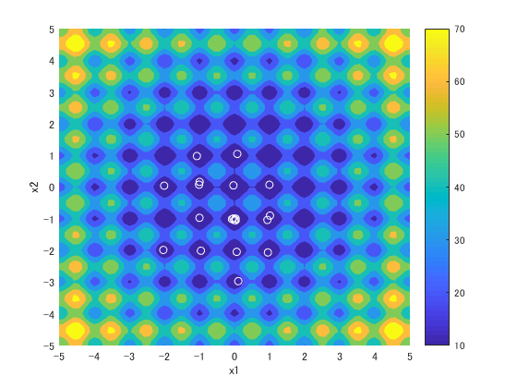





Rastrigin Function
分散型BA
個体数：N= 20
世代数：iter = 1000
周波数$帯：f_{min}=0,f_{max}=2$
ラウドネス：$A_{0}=1$
パルスレート：$r=rand [0 1]$
17
Iter=800
Iter=50
Iter=1000
Iter=10
Iter=400
Iter=200
Iter=300
Iter=500
Iter=1
Iter=900
Iter=700
Iter=100
Iter=600

Slide 18
考察
まとめ
個体数増減と異なる評価関数で提案アルゴリズムを実行した． ➡ 捕捉していた局所解数の増減は試行回数に依存する
➡ 個体数が多いほど局所解の捕捉数も多い
困っていること
関数の局所解の値を算出すること
評価基準
18

Slide 19
今後の予定
2,3日後 実験結果データまとめ
1週間後 英論投稿(進化計算シンポ)
2週間後 動的な評価関数を用いて実験
GECCO(1/30まで) 動的環境：環境を変化させた場合でも適応できるようにする
19

Slide 20

$$ε^{\frac{10}{\left|x_{i}−x_{j}\right|}}$$

Slide 21
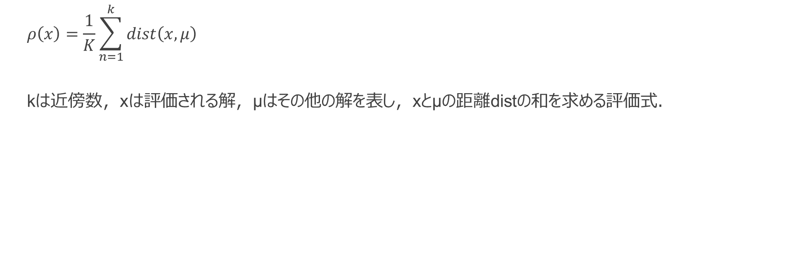
補足説明
Novelty Search
$$ρ\left(x\right)=\frac{1}{K}\sum_{n=1}^{k}{dist\left(x,μ\right)}$$
kは近傍数，xは評価される解，μはその他の解を表し，xとμの距離distの和を求める評価式．

